Slide 1
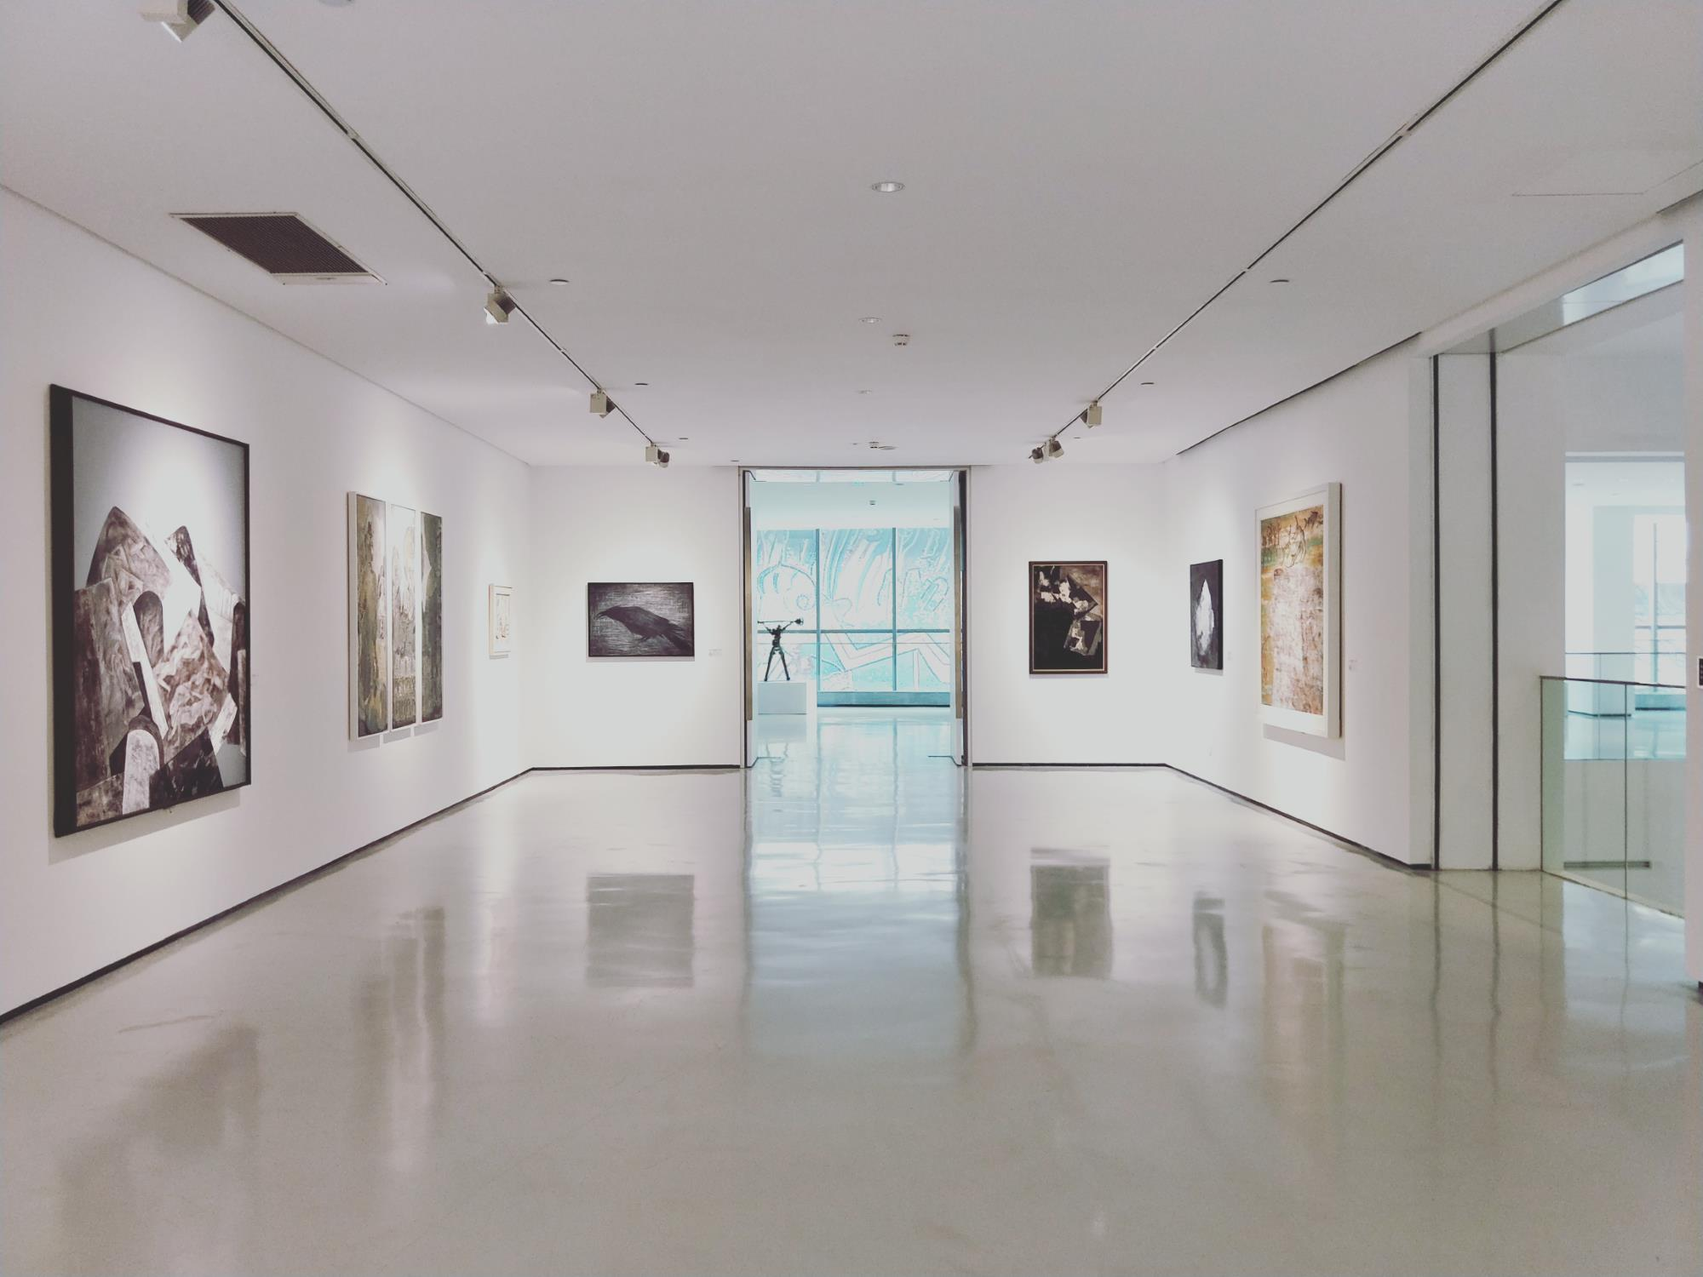


Slide 2
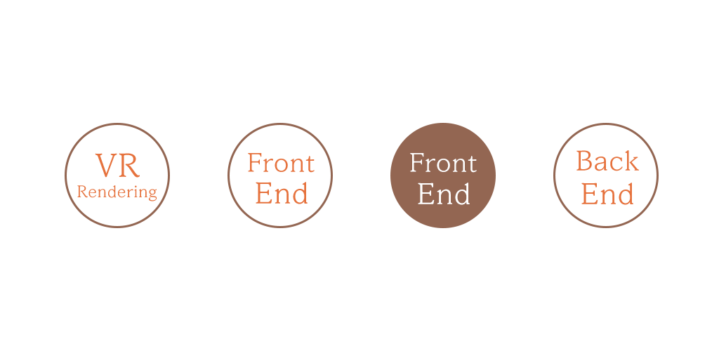
프로젝트 개요 | 프로젝트 구현
프로젝트 개요
: N U V O
인원 및 기간, 역할
기술 스택
총 4명 / 7주 / FrontEnd 담당
세부내용
코로나 시대에 여행을 못 가는 사람들의 니즈를 충족시켜주기 위해, VR 여행 사진 전시회를 제공합니다.

Slide 3
